Slide 1


Basiswissen Web-Business
Internet und Web
Internet Web Geschichte

Slide 2
Ablauf 1. Vorlesung
Vorstellung und Themen
Skripte und PPT
Klausuren und Hinweise
Geschichte des Web
Grundlagen Web-Business
Ertragsmodelle
Internet Web Geschichte
Dr. Tilo Hildebrandt

Slide 3
Das Internet als Medium
Unterschied zwischen Internet und WWW?
Kommunikation ist von der Kultur abhängig
Grundlagen unserer Kultur
Internet Web Geschichte
Dr. Tilo Hildebrandt

Slide 4

Am Anfang war das Bild
Baum ohne Ordnung
Internet Web Geschichte
Dr. Tilo Hildebrandt

Slide 5


Ordnung schränkt ein
Baum
Bilder mit Ordnung
Internet Web Geschichte
Dr. Tilo Hildebrandt

Slide 6
Kommunikation als Konvention
Ordnungen werden nicht gefunden,
sondern definiert.

Slide 7

Kultur ohne Schrift

Slide 8

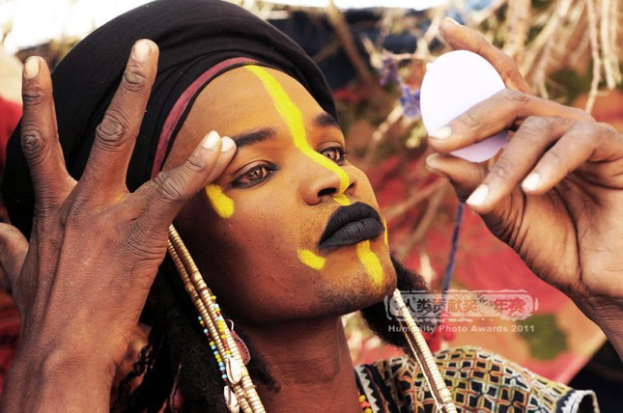

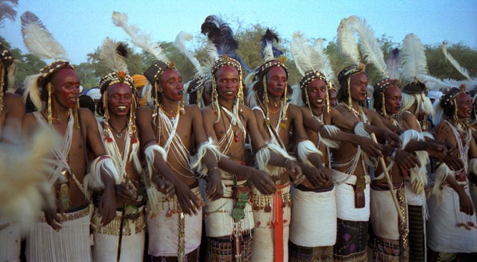
Leben ohne Zahlen
Internet Web Geschichte
Dr. Tilo Hildebrandt

Slide 9
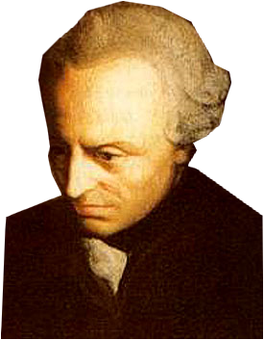
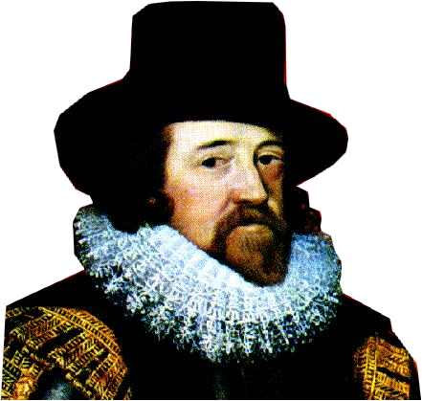
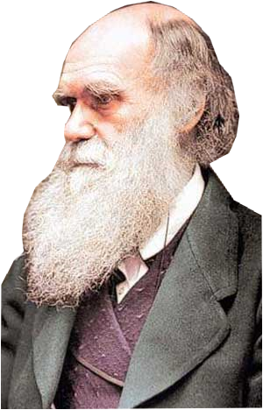
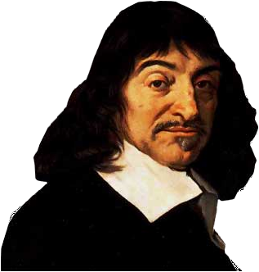
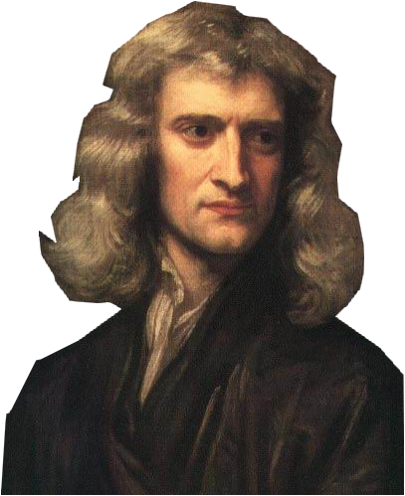
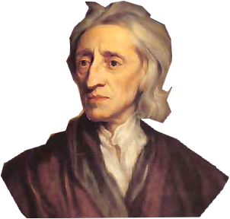
Aufklärung
Renè Descartes
(1596-1650)
Francis Bacon
(1561-1626)
John Locke
(1632-1704)
Cogito, ergo sum
Naturverständnis
Eigentum an der Natur
Charles Darwin
(1809-1882)
Immanuel Kant
(1724-1804)
Isaac Newton
(1642-1727)
Auslese
Reine Vernunft
Weltbild
Gesellschaftliche Grundlagen
Prof. Dr. Hildebrandt
9

Slide 10
Industrielle Ökonomie
Aufklärung legt das gesellschaftliche Fundament für die Ökonomie
materiell
mechanistisch
rivalisierend
atomistisch
Machtökonomie
10
Elementare Prinzipien (2.1)
Prof. Dr. Hildebrandt

Slide 11
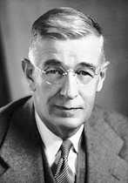
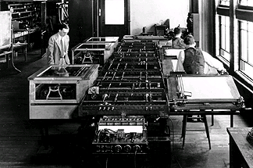
Vannevar Bush 1890 -1974
Die Informationsmaschine
Internet Web Geschichte
Dr. Tilo Hildebrandt

Slide 12
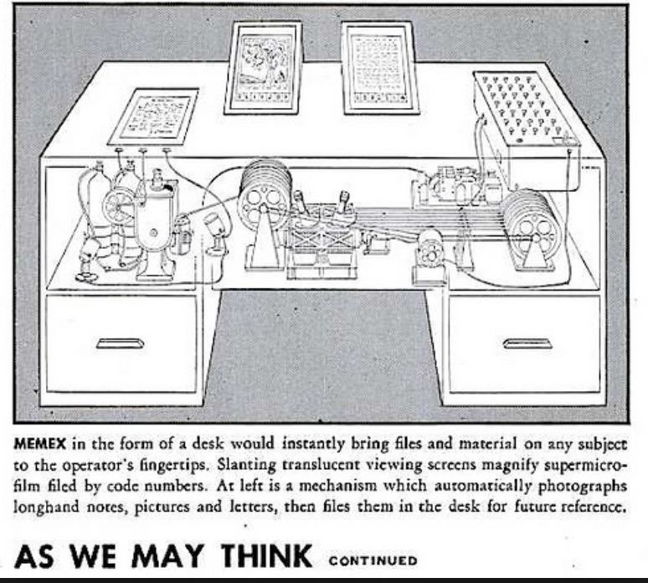
Vannevar Bush Memex
As We May Think (1945)
Memex - Der Schreibtisch mit dem Bildschirm
Internet Web Geschichte
Dr. Tilo Hildebrandt

Slide 13
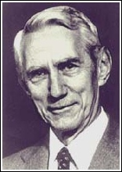
Claude Elwood Shannon
„A Mathematical Theory of Communication“ (1948)
Erfinder des Begriffs „bit“
Internet Web Geschichte
Dr. Tilo Hildebrandt

Slide 14
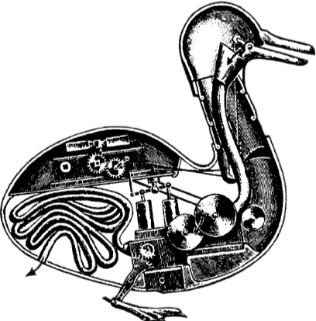

Mechanistische Kommunikation
Die Natur funktioniert wie eine Maschine
Kommunikation ist Informationsübertragung
Maschinen können kommunizieren
Ergebnis der physikalisch-technischen Weltanschauung
(Rene Descartes→ Trennung von Geist und Körper)
Internet Web Geschichte
Dr. Tilo Hildebrandt
14

Slide 15
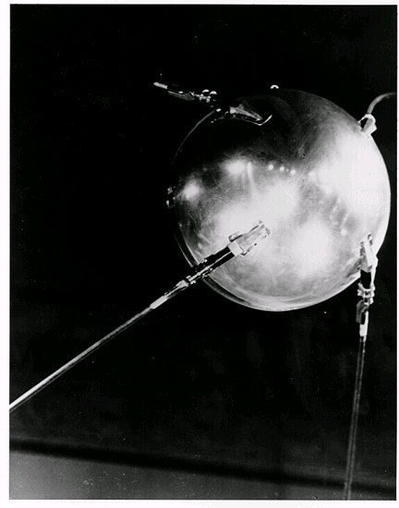
Sputnik
4.10.1957 – 4.1.1958
Diese Maschine übertrug eine Information und hat kommuniziert.
Internet Web Geschichte
Dr. Tilo Hildebrandt

Slide 16
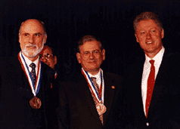
Vinton Serf & Robert Kahn
  TCP/IP = Transmission Control + Internet
  Packet Switching Network (X.25)
Internet Web Geschichte
Dr. Tilo Hildebrandt

Slide 17
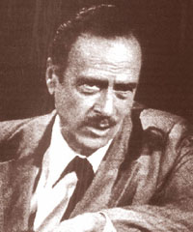
Marshal McLuhan
Understanding Media (1964)
„The medium is the message“ „..Global Village..“
Internet Web Geschichte
Dr. Tilo Hildebrandt

Slide 18
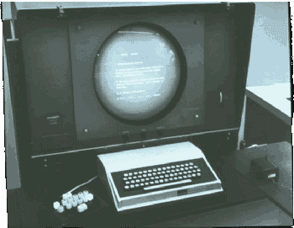
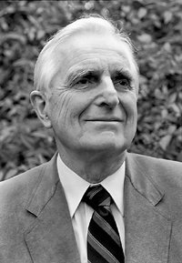
Douglas Engelbart & Mouse
oNLine System (NLS) - GUI - und mouse (1960)
Internet Web Geschichte
Dr. Tilo Hildebrandt

Slide 19

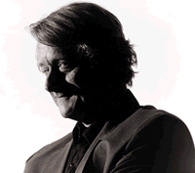
Ted Nelson
"most people are fools,
most authority is malignant,
God does not exist,
and everything is wrong."
Mine is a parallel universe in various ways.
I share the physical universe with other people,
but it seems I see it very differently and I disagree about a lot
Internet Web Geschichte
Dr. Tilo Hildebrandt

Slide 20
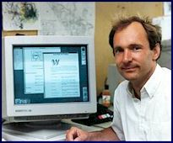
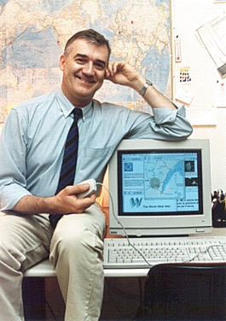
Tim Berners-Lee & Robert Calliau
  WWW: Proposal for a Hypertext Project
  HTML - HTTP - Cello - Mosaic (Browser)
Internet Web Geschichte
Dr. Tilo Hildebrandt

Slide 21
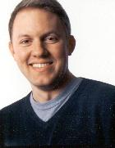

Marc Andreessen & Eric Bina
  Entwicklung des Browsers Mosaic (noch ohne Andreessen)
  Vermarktung des Browsers Netscape (mit A.)
Internet Web Geschichte
Dr. Tilo Hildebrandt

Slide 22
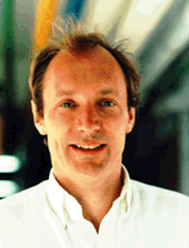
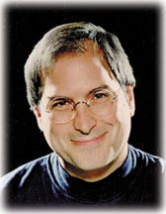
Von der Erfindung zur Ökonomie
Ted Nelson
Tim Berners-Lee
Steve Jobs
Marc Andreessen
  WWW: Proposal for a Hypertext Project
  HTML - HTTP - Cello - Mosaic - Netscape
Internet Web Geschichte
Dr. Tilo Hildebrandt

Slide 23
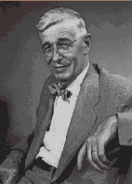
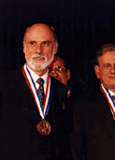

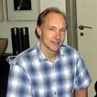
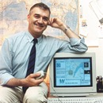


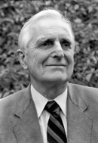
Die Geschichte des World Wide Web
1945
Vannevar Bush
1973
Vinton Serf & Robert Kahn
„Memex“
Der Schreibtisch mit dem Bildschirm
Entwicklung von TCP/IP
1989
Tim Berners-Lee
& Robert Cailliau
1948
Claude Elwood Shannon
„A Mathematical Theory of Communication“
Erfinder der HTML
Begründer des World Wide Web
1964
Marshall McLuhan
„The medium is the message“
1993
Marc Andreessen
& Eric Bina
1963
Douglas C. Engelbart
  Entwicklung des Browsers Mosaic
  Vermarktung des Browsers Netscape
Erfindung der Computermaus
Internet Web Geschichte
Dr. Tilo Hildebrandt

Slide 24
Internet - Trägermedium
Internet
Interconnected Network
Weltweites Netzwerk; ermöglicht die Nutzung verschiedener Dienste
Suchmaschinen
Chat
E-Mail
WWW
Definition: Dient der Recherche
Yahoo, Google
Definition: Elektronische Kommunikation
Formen:Textchat,Ton- und Videochat
Definition: Elektronischer Brief
Unterstützt durch Outlook, Gmx,
Yahoo, etc.
Definition:
World Wide Web
Abrufbarer
Hypertext
Filetransfer
News Group
Definition: Elektronischer Datenaustausch
Asynchroner u. vollautomatischer Versand
strukturierter Nachrichten.
Definition: virtuelle Diskussionsforen
Wird über Webserver veröffentlicht
Internet Web Geschichte
Dr. Tilo Hildebrandt

Slide 25
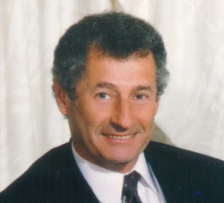
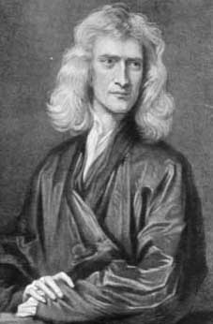
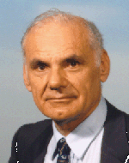
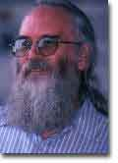
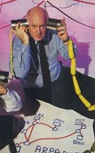
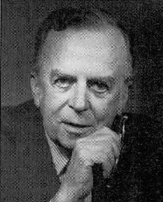
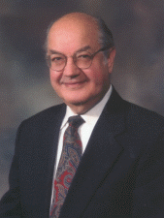
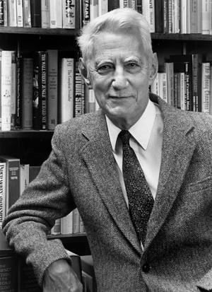
Leonard
Kleinrock
Vint Serf
Bob Kahn
Lawrence
Roberts
Jon
Postel
“If I have been able to see
farther than others, it was
because I stood on the
shoulders of giants.”
Tim
Berners-
Lee
Steve
Crocker
J.C.R.
Licklider
Paul
Baran
Claude
Shannon

